Slide 1


PHP मा अपरेटरहरू
PHP मा अपरेटरहरू विभिन्न प्रकारका हुन्छन्। यिनीहरूले भेरिएबल र मानहरूमा गणितीय, तार्किक, तुलना, स्ट्रिङ, एरे, र असाइनमेन्ट जस्ता कार्यहरू गर्न सहयोग पुर्‍याउँछन्।
by Rajkumar Thakur

Slide 2





गणितीय अपरेटरहरू
थप (+)
$a + $b: $a र $b को योग
घटाउ (-)
$a - $b: $a बाट $b घटाइएको मान
गुणा (*)
$a * $b: $a र $b को गुणनफल
भाग (/)
$a / $b: $a लाई $b बाट भाग गर्दा

Slide 3
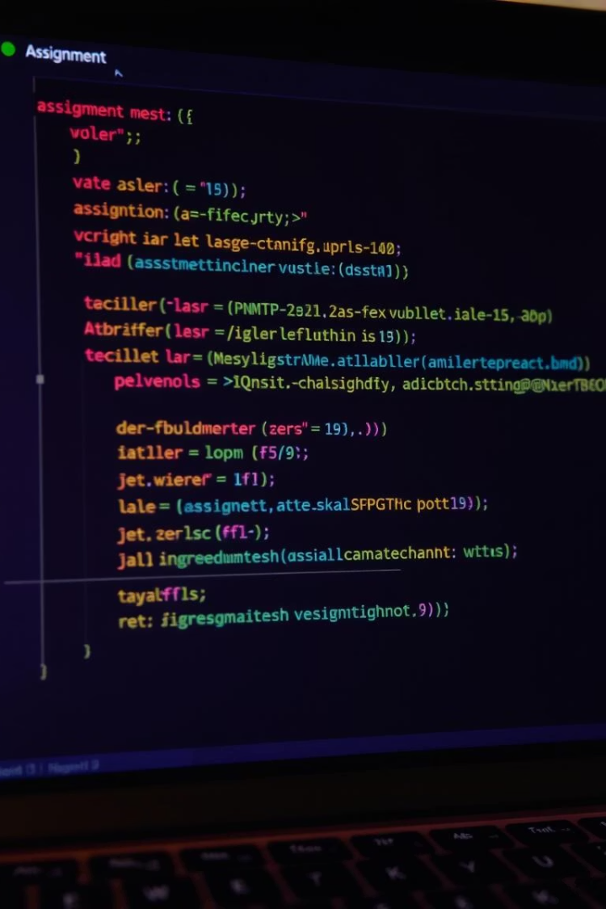
असाइनमेन्ट अपरेटरहरू
अपरेटर
अर्थ
उदाहरण
=
मान असाइन गर्नु
$x = 5
+=
थपेर असाइन गर्नु
$x += 3 ⇒ $x = $x + 3
-=
घटाएर असाइन गर्नु
$x -= 2 ⇒ $x = $x - 2

Slide 4
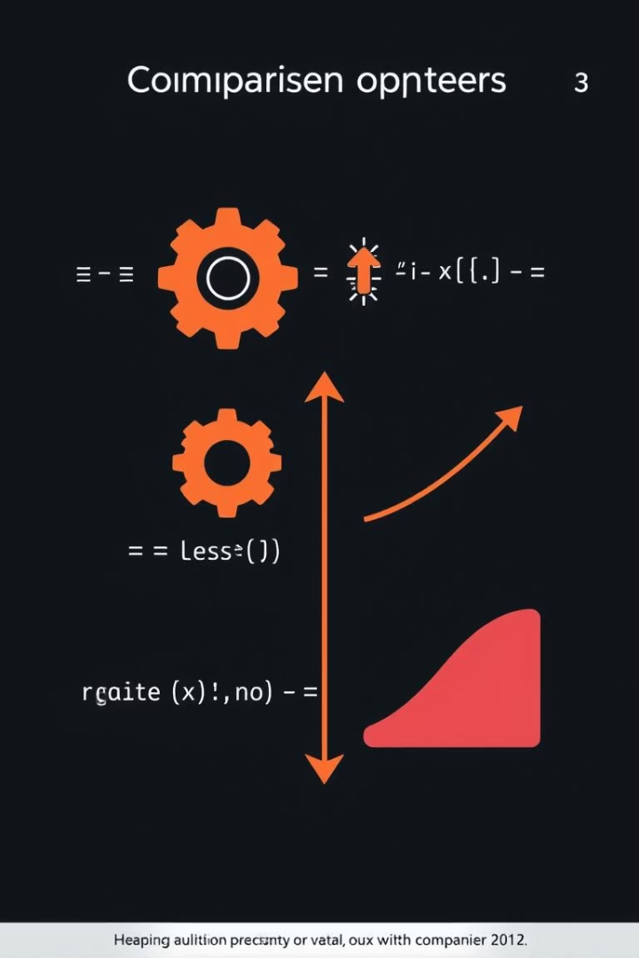



तुलना अपरेटरहरू
बराबरी
== (बराबर), === (समान र प्रकार पनि समान)
असमानता
!= (बराबर होइन), !== (समान होइन वा प्रकार फरक)
तुलनात्मक
< (सानो), > (ठूलो), <= (सानो वा बराबर), >= (ठूलो वा बराबर)

Slide 5




इन्क्रिमेन्ट/डिक्रिमेन्ट अपरेटरहरू
++$x
1
$x++
प्री-इन्क्रिमेन्ट (पहिले बढाउँछ)
2
पोस्ट-इन्क्रिमेन्ट (पछि बढाउँछ)
$x--
4
--$x
3
पोस्ट-डिक्रिमेन्ट (पछि घटाउँछ)
प्री-डिक्रिमेन्ट (पहिले घटाउँछ)

Slide 6
तार्किक र स्ट्रिङ अपरेटरहरू
तार्किक अपरेटरहरू
स्ट्रिङ अपरेटरहरू
यी अपरेटरहरू सर्तहरू संयोजन गर्न प्रयोग गरिन्छ:
यी अपरेटरहरू स्ट्रिङहरू संयोजन गर्न प्रयोग गरिन्छ:
&&: र (AND) - ($a == 5 && $b == 10)
.: स्ट्रिङ जोड्ने - $txt1 . $txt2
||: वा (OR) - ($a == 5 || $b == 10)
.=: स्ट्रिङ जोडेर असाइन गर्ने - $txt1 .= $txt2
!: होइन (NOT) - !($a == 5)

Slide 7

एरे अपरेटरहरू
एरे युनियन (+)
एरे तुलना (==)
एरे समानता (===)
$a + $b: दुई एरेहरू मिलाउने
$a == $b: दुई एरेहरूमा समान की/भ्यालु जोडीहरू छन् कि छैनन्
$a === $b: समान की/भ्यालु जोडीहरू र क्रम पनि समान छ कि छैन

